Slide 1
4.2 – Política de Preços Mínimos
Roberta Vedana

Slide 2
Tópicos tratados
Política de Preços Agrícolas e Desenvolvimento Econômico (KRISHNA, 1977)
Avaliação de Políticas de Preços para Determinados Produtos Agrícolas no Brasil (PANIAGO; SCHUH, 1977)
O Papel dos Preços Mínimos na Agricultura (OLIVEIRA, 1974)
A Evolução da Política de Preços Mínimos na Década de 1990 (REZENDE, 2001)
Modificações Recentes na Política de Garantia de Preços Mínimos (VERDE, 2001)
Avaliação das mudanças na política de garantia de preços mínimos: período de 1997 a 2004 (DEL BEL FILHO; BACHA, 2005)
Novos programas de garantia de preços criados a partir de 2004 (SANCHES; BACHA, 2015; BACHA, 2018)

Slide 3
1) Política de Preços Agrícolas e Desenvolvimento Econômico
“O contexto do desenvolvimento agrícola muda nas diferentes regiões do mundo. Ele pode variar em relação à perspectiva de demanda que se oferece à agricultura do país, ao padrão de produção que a caracteriza ou ao potencial de recursos disponíveis no setor” (KRISHNA, 1977, p. 35).
Limites para a análise: concentra-se em problemas de países de "excesso de demanda“, na categoria mais ampla dos países em desenvolvimento, e fornece maior ênfase aos problemas de países densamente povoados (KRISHNA, 1977).

Slide 4
1) Política de Preços Agrícolas e Desenvolvimento Econômico
“Na Europa Ocidental e nos Estados Unidos, os principais objetivos da política de preços agrícolas têm sido a estabilização de preços e rendas. Enquanto parte da política geral de desenvolvimento, esta política tem sido geralmente conduzida de forma negativa, nas fases iniciais da evolução dos países desenvolvidos, bem como em países em desenvolvimento. Durante a última década, entretanto, bom número de nações em desenvolvimento foi obrigado a adotar uma política de preços positiva, por se sentir incapaz de atingir uma taxa mínima de crescimento da produção agrícola necessária” (KRISHNA, 1977, p. 73).

Slide 5
1) Política de Preços Agrícolas e Desenvolvimento Econômico
“A evidência disponível indica que, quando existe desenvolvimento inicial de facilidades de transporte e monetização, a produção de culturas individuais e a produção agregada reagem favoravelmente, na margem, a movimentos de preços relativos favoráveis, sujeitas às restrições impostas pela disponibilidade de recursos. Existe muito pouco material fidedigno sobre as respostas da produção comercializada de culturas de subsistência a flutuações de preços relativos relevantes” (KRISHNA, 1977, p. 73).

Slide 6
1) Política de Preços Agrícolas e Desenvolvimento Econômico
“O crescimento da produção agrícola deve ser induzido primeiramente, através de melhorias institucionais e tecnológicas, e também através de um grande incremento na oferta de insumos que incorporem tais melhorias. Entretanto, os movimentos de preços podem acelerar, retardar ou sustar tais transformações. Nesse sentido, uma política favorável de preços deve ser acompanhada de mudanças técnico-organizacionais” (KRISHNA, 1977, p. 73).

Slide 7
1) Política de Preços Agrícolas e Desenvolvimento Econômico
“É conveniente restringir programas de garantia de preços a um pequeno número de bens principais, em situações de carências mais prolongadas. O peço mínimo garantido deve cobrir o custo de “bulkline” completo de cultivo do pacote tecnológico, abrangendo, quando possível, os valores imputados à propriedade e aos insumos de mão de obra familiar” (KRISHNA, 1977, p. 73).

Slide 8
1) Política de Preços Agrícolas e Desenvolvimento Econômico
“Em geral, uma política envolvendo a estocagem pública e a operação de distribuição em benefício dos consumidores baixa renda é mais vantajosa do que outros tipos de controle, cuja ineficácia tem sido constatada. Quando a concorrência é deficiente, o governo deve complementar a comercialização privada engajando-se diretamente em atividades de comercialização. A solução dos problemas de países dependentes de exportação de bens primários exige medidas internacionais; entretanto, como até hoje essas ações não têm surtido resultados satisfatórios, os países em questão devem continuar dependendo de medidas nacionais próprias de estabilização e diversificação” (KRISHNA, 1977, p. 74).

Slide 9
Tópicos tratados
Política de Preços Agrícolas e Desenvolvimento Econômico
Avaliação de Políticas de Preços para Determinados Produtos Agrícolas no Brasil
O Papel dos Preços Mínimos na Agricultura
A Evolução da Política de Preços Mínimos na Década de 1990
Modificações Recentes na Política de Garantia de Preços Mínimos
Avaliação das mudanças na política de garantia de preços mínimos: período de 1997 a 2004
Novos programas de garantia de preços criados a partir de 2004

Slide 10
2) Avaliação de Políticas de Preços para Determinados Produtos Agrícolas no Brasil
“O Brasil tem baseado a expansão e a modernização de seu setor agrícola principalmente em incentivos de mercado. Tais incentivos têm sido proporcionados, em grande parte, por intermédio de quatro políticas agrícolas” (PANIAGO; SCHUH, 1977, p. 77).
Investimentos em infraestrutura; subsídios para o uso de insumos modernos; crédito subsidiado e programa de preço mínimo.

Slide 11
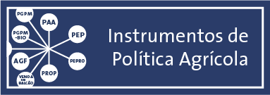
2) Avaliação de Políticas de Preços para Determinados Produtos Agrícolas no Brasil
“Em 1943 foi criada a Comissão de Financiamento da Produção (CFP) que, após várias transformações, deu origem a partir de 12/04/1990 à Companha Nacional de Abastecimento (Conab). Junto com a CFP foi instituída a Política de Preços Mínimos. Os primeiros preços mínimos foram fixados em 1945, referentes às culturas de arroz, feijão, milho, amendoim, soja e semente de girassol a serem colhidas em 1946. No entanto, até a primeira metade da década de 1960 a PGPM foi pouco efetiva, tornando-se mais atuante a partir de 1966” (BACHA, 2018, p. 102).
Fonte: https://www.conab.gov.br/index.php/precos-minimos

Slide 12
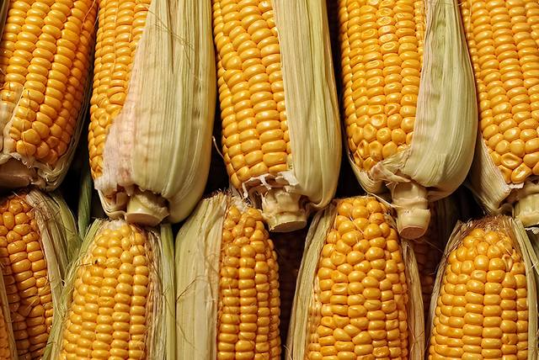
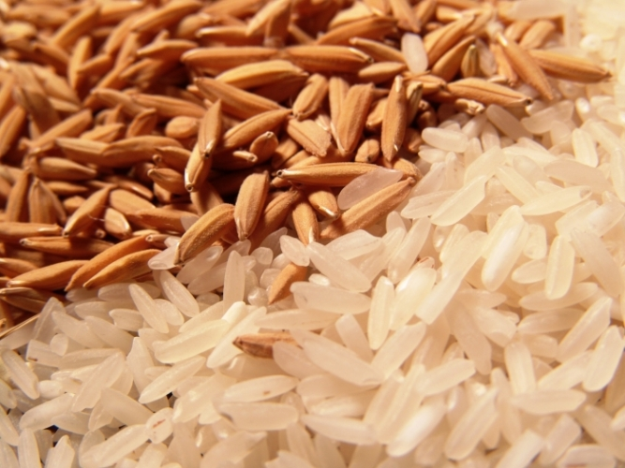
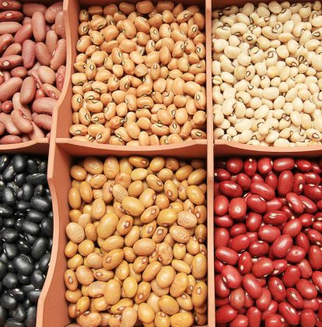
2) Avaliação de Políticas de Preços para Determinados Produtos Agrícolas no Brasil
https://www.canalrural.com.br/programas/milho-preco-medio-menor-desde-julho-2015-67962/
Paniago e Schuh (1977) focalizaram o estudo em três produtos: arroz, feijão e milho. Estimaram modelos econométricos para os mercados destes produtos, utilizando dados de série temporal.
https://www.matogrossoeconomico.com.br/comercio/preco-do-arroz-em-mt-sofre-reajuste/10283
https://sistemafaep.org.br/crise-feijao/

Slide 13
2) Avaliação de Políticas de Preços para Determinados Produtos Agrícolas no Brasil
Procedimento e metodologia
O objetivo geral do estudo foi o de avaliar três políticas alternativas de preços que podem ser implementadas no Brasil:
a) cotas de produção;
b) preço-subsídio;
c) dumping.

Slide 14
2) Avaliação de Políticas de Preços para Determinados Produtos Agrícolas no Brasil
Mensuração dos custos sociais
“A mensuração dos custos sociais envolve duas premissas básicas. A primeira é que a área total sob a curva da procura, à esquerda de dada quantidade, representa a utilização total para aquela quantidade.
A segunda premissa é que a curva da oferta reflete os custos de oportunidade dos recursos variáveis ​​usados para produzir cada quantidade.
Os custos sociais são então igualados à perda na sobra do consumidor e/ou produtor, que resulta do afastamento do equilíbrio, o clássico equilíbrio marshaliano de preço e quantidade” (PANIAGO; SCHUH, 1977, p. 82).

Slide 15
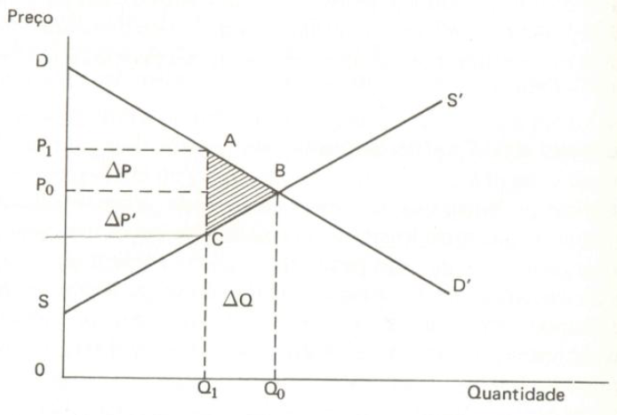
2) Avaliação de Políticas de Preços para Determinados Produtos Agrícolas no Brasil
Figura 1 – Custos Sociais para uma Política de Cotas de Produção
Com esta política o preço do produto agrícola é fixado acima do preço de equilíbrio e a quantidade procurada àquele preço é dividida entre os produtores, através de cotas de produção ou de mercado.
A utilidade total em equilíbrio competitivo é dada pela área ODBQ0.
Quando a política é imposta a utilidade total torna-se ODAQ1, o que representa uma perda líquida de Q1ABQ0.
Todavia, recursos variáveis ​​de valor Q1CBQ0 são liberados para usos em outros setores da economia, de tal sorte que a perda social liquida torna-se ABC.
Fonte: Paniago e Schuh (p. 82, 1977).

Slide 16
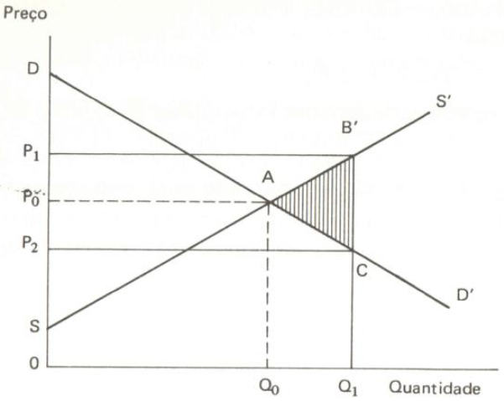
2) Avaliação de Políticas de Preços para Determinados Produtos Agrícolas no Brasil
Figura 1 – Custos Sociais para uma Política de Preço-Subsídio
Esta é uma política pela qual o preço do produto é fixado acima do preço de equilíbrio, porém os consumidores pagam preços consistentes com a procura ao novo nível de produção. Transferências de renda complementam a diferença para os agricultores.
Em que: o triângulo sombreado AB’C representa os custos sociais líquidos da política.
Os consumidores têm um ganho de excedente igual à área P0ACP2.
Os produtores têm ganho de excedente igual à área P0ABP1.
Fonte: Paniago e Schuh (p. 84, 1977).

Slide 17
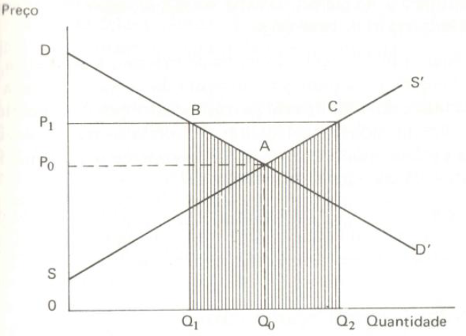
2) Avaliação de Políticas de Preços para Determinados Produtos Agrícolas no Brasil
Figura 1 – Custos Sociais para uma Política de “Dumping”
Esta é uma política pela qual o preço do produto é fixado acima do preço de equilíbrio e os consumidores pagam de acordo com o preço no mais alto nível. O excesso de produção é adquirido pelo governo para uso em programas de bem-estar, vendas no exterior ou destruição.
A área Q0ABQ1 representa a redução do nível de satisfação social.
A área Q0ACQ2 representa os recursos adicionais utilizados para a produção como resultado de preços mais elevados.
A política resulta, portanto, em um benefício líquido igual ao triângulo ABC.
Fonte: Paniago e Schuh (p. 85, 1977).

Slide 18
2) Avaliação de Políticas de Preços para Determinados Produtos Agrícolas no Brasil
Resultados para Arroz e para Feijão
Ver Paniago e Schuh (1977) p. 88 a 93.

Slide 19
2) Avaliação de Políticas de Preços para Determinados Produtos Agrícolas no Brasil
Conclusões
“Conclusão definitiva sobre qual política seria melhor, supondo que o Governo decida implementar politica de preço-suporte, não é possível. Em primeiro lugar, uma decisão final envolve considerações políticas, bem como noções sobre a viabilidade administrativa dos programas. Nenhuma tentativa foi feita para estimar os custos administrativos dos programas, nem avaliar a viabilidade de sua implementação” (PANIAGO; SCHUH, 1977, p. 98).

Slide 20
Tópicos tratados
Política de Preços Agrícolas e Desenvolvimento Econômico
Avaliação de Políticas de Preços para Determinados Produtos Agrícolas no Brasil
O Papel dos Preços Mínimos na Agricultura
A Evolução da Política de Preços Mínimos na Década de 1990
Modificações Recentes na Política de Garantia de Preços Mínimos
Avaliação das mudanças na política de garantia de preços mínimos: período de 1997 a 2004
Novos programas de garantia de preços criados a partir de 2004

Slide 21
3) O Papel dos Preços Mínimos na Agricultura
Oliveira (1974) inicia a sua introdução com alguns questionamentos a respeito do papel dos preços mínimos:
a) proteger a renda do setor agrícola?
b) aumentar a produção da agricultura?
c) eliminar o risco de preço enfrentado pelo produtor agrícola?

Slide 22
3) O Papel dos Preços Mínimos na Agricultura
Política de sustentação da renda do setor agrícola
“Se o nível dos preços mínimos fixados estiver sempre em torno do preço de equilíbrio das estruturas de oferta e demanda, eles poderão permitir o funcionamento de um mecanismo de estoques reguladores com reflexos positivos sobre a alocação de recursos. Se o nível de preços mínimos estiver muito acima do preço de equilíbrio, criará um excesso estrutural de oferta e o resultado será um custo social líquido, decorrente da má alocação dos recursos orientada por essa política de preço” (OLIVEIRA, 1974, p. 78).

Slide 23
3) O Papel dos Preços Mínimos na Agricultura
Política de sustentação da renda do setor agrícola
De acordo com Oliveira (1974, p. 79) “o excesso estrutural de oferta passa a exigir da intervenção governamental umas das seguintes soluções:
i. comprar a produção excedente ao preço mínimo garantido;
ii. Subsidiar aos agricultores a diferença entre o preço mínimo garantido e o preço conseguido no mercado para toda a produção.”

Slide 24
3) O Papel dos Preços Mínimos na Agricultura
Política de preço mínimo sem controle de oferta
“Os custos sociais, contudo, parecem se constituir num fator mais relevante para tomada de decisão. A este respeito, pode-se demonstrar que a política de compra de excedente sempre envolve um custo social (estático) maior do que o da política de subsídios do diferencial de preço” (OLIVEIRA, 1974, p. 80).

Slide 25
3) O Papel dos Preços Mínimos na Agricultura
Política de preço mínimo com controle de oferta
Segundo Oliveira (1974, p. 80) para não causar ônus às finanças do setor público, a política adotada poderá ser:
i) controle direto com distribuição de cotas de produção ou
ii) controle indireto da produção através de restrições no uso de fator.

Slide 26
3) O Papel dos Preços Mínimos na Agricultura
Preço mínimo com controle de oferta ou sem controle de oferta?
“A escolha, nesse caso, da política socialmente menos custosa depende das elasticidades da oferta e demanda do produto” (OLIVEIRA, 1974, p. 81).

Slide 27
3) O Papel dos Preços Mínimos na Agricultura
Política de preços para aumento da produção: preço mínimo x subsídio a insumos
“No caso de subsídios a insumos específicos, através de “crédito orientado” ou de subsídio direto na compra do insumo, é provocada uma distorção nos relativos de preços dos insumos agrícolas” (OLIVEIRA, 1974, p. 83).

Slide 28
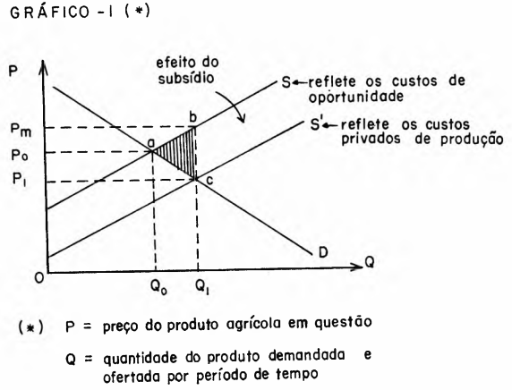
3) O Papel dos Preços Mínimos na Agricultura
Esta política acarretará, além do custo medido pela área a b c do gráfico 1, um custo adicional de ineficiência na combinação dos fatores, sob o prisma social, que decorre da alteração dos seus relativos preços (OLIVEIRA, 1974, o. 84).
Fonte: Oliveira (1974, p. 84).

Slide 29
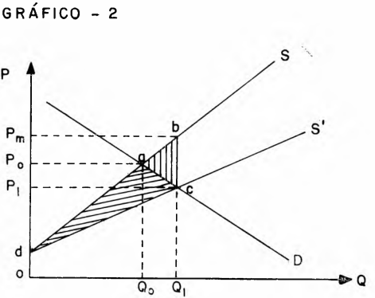
3) O Papel dos Preços Mínimos na Agricultura
Isso implicará num adicional de custo a ser debitado a esse programa e cuja magnitude variará diretamente com a elasticidade de substituição dos fatores na produção. Essa parcela adicional de custo é medida pela área a c d do gráfico 2 (OLIVEIRA, 1974, p. 85).
Fonte: Oliveira (1974, p. 85).

Slide 30
3) O Papel dos Preços Mínimos na Agricultura
Política contra risco de preço: preço mínimo x seguro
“As decisões de produção são tomadas pelo agricultor meses antes de a venda da safra se realizar. Na época da colheita nada garante que o preço que encontrará no mercado para o seu produto seja o mesmo que vigorava na ocasião do plantio” (OLIVEIRA, 1974, p. 85-86).

Slide 31
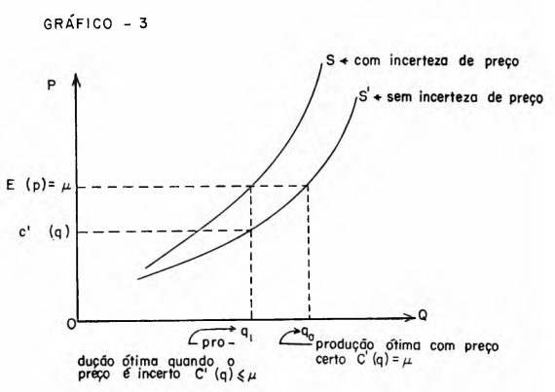
3) O Papel dos Preços Mínimos na Agricultura
Fonte: Oliveira (1974, p. 86).

Slide 32
3) O Papel dos Preços Mínimos na Agricultura
Política de preços mínimos e o risco na oferta agrícola
“Um dos papéis que comumente tem sido atribuído à política de preços mínimos é o de eliminar, ou reduzir, o risco da atividade agrícola no que se refere aos preços do produto. Dada a inelasticidade da demanda, a manutenção de preços mínimos é altamente favorável ao agricultor nos anos de safras excepcionalmente boas. Se a safra for melhor que a esperada, os preços de mercado devem cair m ais do que proporcionalmente e, assim, a renda agrícola. O preço mínimo viria impedir que tal queda ocorresse, ou viria amenizá-la” (OLIVEIRA, 1974, p. 87).

Slide 33
3) O Papel dos Preços Mínimos na Agricultura
Política de Preços Mínimos Vs. Política de “Seguro de Preços Agrícolas”
“Em termos puramente econômicos, qual das duas políticas (preço mínimo ou “seguro”) é mais conveniente para o país?” (OLIVEIRA, 1974, p. 87).

Slide 34
3) O Papel dos Preços Mínimos na Agricultura
“O gráfico 4 constitui um a tentativa de com parar essas duas políticas para um certo produto agrícola. No caso de a política de preços mínimos garantir o preço de equilíbrio P1 que se verificava na situação de incerteza (ou seja, o preço de equilíbrio antes da política), a quantidade produzida não seria Q1, mas sim Q’1. Neste caso sempre haveria um custo social líquido, cuja magnitude iria depender de como o sistema de garantia fosse executado” (OLIVEIRA, 1974, p. 87).

Slide 35
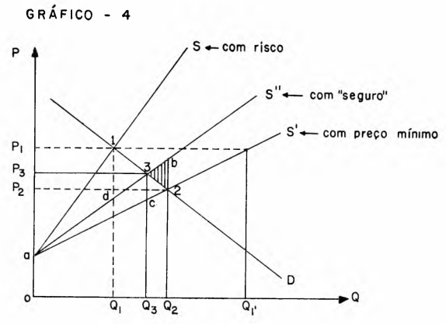
3) O Papel dos Preços Mínimos na Agricultura
“O custo social líquido de se adotar a segunda ao invés de se adotar a primeira pode ser medido pela área 3. b. 2 no gráfico 4” (OLIVEIRA, 1974, p. 91).
Fonte: Oliveira (1974, p. 89).

Slide 36
3) O Papel dos Preços Mínimos na Agricultura
A política de preços mínimos pode ser eficiente
“Dessa forma, se valerem as hipóteses e o método de análise aqui utilizado, só existiria um a única política de' preço mínimo que se pudesse dizer eficiente, em termos alocativos: aquela que consegue antecipar e garantir ao produtor o preço de equilíbrio das estruturas de oferta e demanda, cobrando do próprio setor agrícola os custos de manutenção dos estoques reguladores que daí decorrerão” (OLIVEIRA, 1974, p. 92).

Slide 37
Tópicos tratados
Política de Preços Agrícolas e Desenvolvimento Econômico
Avaliação de Políticas de Preços para Determinados Produtos Agrícolas no Brasil
O Papel dos Preços Mínimos na Agricultura
A Evolução da Política de Preços Mínimos na Década de 1990
Modificações Recentes na Política de Garantia de Preços Mínimos
Avaliação das mudanças na política de garantia de preços mínimos: período de 1997 a 2004
Novos programas de garantia de preços criados a partir de 2004

Slide 38
4) A Evolução da Política de Preços Mínimos na Década de 1990
“A crise de escassez de alimentos do final de 1991, que resultou de quebras de safra em 1990 e 1991, levou o governo a reativar a política de preços considerando e expandir o crédito rural para o ano agrícola 1991/1992. A mudança de estratégia ocorre em outubro de 1991, e alterou o Plano de Safra anunciado em agosto, que mantinha a mesma estratégia do Plano de Safra 1990/1991. A mudança consistiu, basicamente, em reunificar os preços mínimos, antes regionalizados, ao mesmo tempo reajustando-os e introduzindo a sua correção pela Taxa Referencial de Juros (TR). Decidiu-se, também, expandir o crédito rural” (REZENDE, 2001, p. 304).

Slide 39
4) A Evolução da Política de Preços Mínimos na Década de 1990
“Este trabalho mostra as contradições dessa volta à política agrícola tradicional, sobretudo em face da restrição fiscal e da maior abertura comercial. A consequência foi um atrelamento mútuo entre a Política de Garantia de Preços Mínimos (PGPM) e o crédito de custeio e uma retenção demasiadamente longa dos estoques, implicando custos elevados para o Tesouro” (REZENDE, 2001, p. 304).

Slide 40
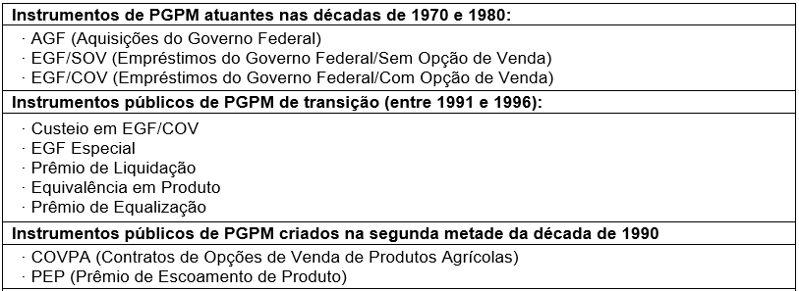
4) A Evolução da Política de Preços Mínimos na Década de 1990
Quadro 1. Evolução dos instrumentos de PGPM (continua...)
Fonte: Adaptado de (SANCHES; BACHA, 2015, p. 6).

Slide 41
4) A Evolução da Política de Preços Mínimos na Década de 1990
“[...] após as medidas radicais tomadas em 1990 e 1991 de desativação dos instrumentos da PGPM e do crédito rural, e por temer o descontrole inflacionário decorrente de uma agudização, em 1992, da escassez de alimentos delineada no final de 1991, voltou atrás e retomou esses instrumentos de preços mínimos e de crédito rural” (REZENDE, 2001, p. 304).

Slide 42
4) A Evolução da Política de Preços Mínimos na Década de 1990
“O que mais marcou a atuação do governo de 1995 em diante, entretanto, além da tentativa de solução do problema da dívida agrícola — que, como recentemente se revelou, continua um problema em aberto —, foram a reforma da PGPM e a reorientação do crédito rural para a agricultura familiar. No caso da PGPM, as mudanças visaram à obtenção da garantia de preços de maneira consistente com a economia aberta, de um lado, e, de outro, com o financiamento privado da estocagem. Essas reformas, além disso, visaram reduzir as despesas públicas com a PGPM, tornando-a assim mais viável” (REZENDE, 2001, p. 304).

Slide 43
Tópicos tratados
Política de Preços Agrícolas e Desenvolvimento Econômico
Avaliação de Políticas de Preços para Determinados Produtos Agrícolas no Brasil
O Papel dos Preços Mínimos na Agricultura
A Evolução da Política de Preços Mínimos na Década de 1990
Modificações Recentes na Política de Garantia de Preços Mínimos
Avaliação das mudanças na política de garantia de preços mínimos: período de 1997 a 2004
Novos programas de garantia de preços criados a partir de 2004

Slide 44
5) Modificações Recentes na Política de Garantia de Preços Mínimos
“Do ponto de vista macroeconômico, trata-se de um mecanismo de estabilização de preços, uma vez que os produtos agrícolas entram na composição dos índices que medem a inflação e participam de forma significativa no orçamento familiar das classes menos favorecidas” (VERDE, 2001, p. 316).

Slide 45
5) Modificações Recentes na Política de Garantia de Preços Mínimos
Sistemática da PGPM apresentada por Bacha (2018, p. 103).
Figura 3.12. Equilíbrio inicial
Figura 3.13. Equilíbrio na safra
Figura 3.14. Equilíbrio na entresafra

Slide 46
5) Modificações Recentes na Política de Garantia de Preços Mínimos
Sistemática da PGPM apresentada por Bacha (2018, p. 104).
Figura 3.15. Ciclos plurianuais de preços versus produção, em condições coeteris paribus.

Slide 47
5) Modificações Recentes na Política de Garantia de Preços Mínimos
“A Política de Garantia de Preços Mínimos vem passando por um processo de ajuste que busca adequá-la às limitações dos gastos públicos e à abertura da economia. Nesse sentido, pode-se dizer que as medidas que vêm sendo adotadas e aperfeiçoadas ao longo dos últimos anos atingiram os objetivos. Os novos instrumentos criados a partir de 1996, como o Contrato de Opção e o PEP, dão ao governo a possibilidade de interferir na comercialização da safra, sem se obrigar a carregar estoques. Além disso, esses dois instrumentos tomam como referência o preço de paridade, entendido como o preço do produto importado posto na região consumidora, o que permite um alinhamento entre o preço fixado pela PGPM e o preço vigente no mercado internacional” (VERDE, 2001, p. 335).

Slide 48
5) Modificações Recentes na Política de Garantia de Preços Mínimos
Quadro 1. Evolução dos instrumentos de PGPM (continua...)
Fonte: Adaptado de (SANCHES; BACHA, 2015, p. 6).

Slide 49
Tópicos tratados
Política de Preços Agrícolas e Desenvolvimento Econômico
Avaliação de Políticas de Preços para Determinados Produtos Agrícolas no Brasil
O Papel dos Preços Mínimos na Agricultura
A Evolução da Política de Preços Mínimos na Década de 1990
Modificações Recentes na Política de Garantia de Preços Mínimos
Avaliação das mudanças na política de garantia de preços mínimos: período de 1997 a 2004
Novos programas de garantia de preços criados de 2004 a 2006

Slide 50
6) Avaliação das mudanças na política de garantia de preços mínimos: período de 1997 a 2004
Ver Del Bel Filho e Bacha (2005).

Slide 51
Tópicos tratados
Política de Preços Agrícolas e Desenvolvimento Econômico
Avaliação de Políticas de Preços para Determinados Produtos Agrícolas no Brasil
O Papel dos Preços Mínimos na Agricultura
A Evolução da Política de Preços Mínimos na Década de 1990
Modificações Recentes na Política de Garantia de Preços Mínimos
Avaliação das mudanças na política de garantia de preços mínimos: período de 1997 a 2004
Novos programas de garantia de preços criados a partir de 2004

Slide 52
7) Novos programas de garantia de preços criados a partir de 2004
“O Governo Federal criou, entre dezembro de 2004 e junho de 2006, três novos instrumentos de subvenção ao setor privado para ele assumir parte das atividades de garantia de preços de produtos agropecuários. Eles são:
Contratos privados de Opção de Venda e Prêmio de Risco de Opção Privada (PROP);
Prêmio Equalizador pago ao produtor (PEPRO); e
Prêmio para Equalização de valor de referência da soja em grãos (PESOJA)” (BACHA, 2018, p. 114).

Slide 53
7) Novos programas de garantia de preços criados a partir de 2004
Quadro 1. Evolução dos instrumentos de PGPM (continuação)
Fonte: Adaptado de (SANCHES; BACHA, 2015, p. 6).

Slide 54
7) Novos programas de garantia de preços criados a partir de 2004
Programas de garantia de compra ou de preços para a agricultura familiar
“Para a agricultura familiar há dois programas especiais de garantia de compra ou de preços, a saber: Programa de Aquisição de Alimentos (PAA) e o Programa de Garantia de Preços da Agricultura Familiar (PGPAF)” (BACHA, 2018, p. 117).

Slide 55
7) Novos programas de garantia de preços criados a partir de 2004
Fonte: (BACHA, 2018, p. 109).

Slide 56
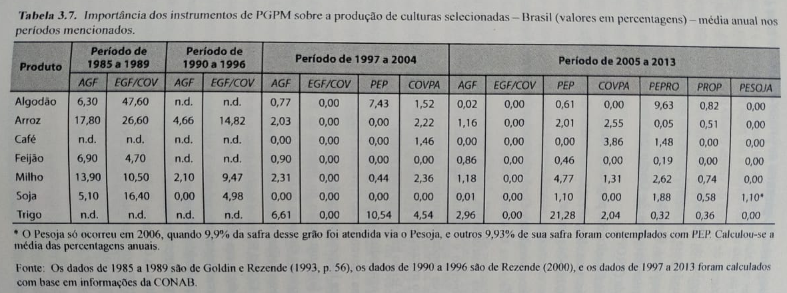
7) Novos programas de garantia de preços criados a partir de 2004
Fonte: (BACHA, 2018, p. 113).

Slide 57
Referências bibliográficas
BACHA, C. J. C. Economia e política agrícola no Brasil. Campinas: Alínea, 2018.
DEL BEL FILHO, E.; BACHA, C.J.C. Avaliação das mudanças na política de garantia de preços mínimos: período de 1997 a 2004. Revista de Economia e Agronegócio, vol. 3, n.1, jan./mar. De 2005, p. 51 a 76 (obrigatória 6).
KRISHNA, R., Política de Preços Agrícolas e Desenvolvimento Econômico. In: ARAUJO, P.F.C. e SCHUH, G.E. Desenvolvimento da Agricultura. Livro 3, Pioneira, pp. 35-76, 1977 (obrigatória 1).
OLIVEIRA, J.C. O Papel dos Preços Mínimos na Agricultura. Estudos Econômicos. Vol.4, nº 2, pp.77-95, 1974 (obrigatória 3).
PANIAGO, E. & SCHUH, G.E. Avaliação de Políticas de Preços para Determinados Produtos Agrícolas no Brasil. In: ARAUJO, P.F.C. e SCHUH, G.E. Desenvolvimento da Agricultura. Livro 3, Pioneira, pp.77-102, 1977 (obrigatória 2).
REZENDE, G.C. A Evolução da Política de Preços Mínimos na Década de 1990. In GASQUES, J.G.; CONCEIÇÃO, J.C.P.R. Transformações da Agricultura e Políticas Públicas. Brasília: IPEA, 2001, p. 303-314 (obrigatória 4).
SANCHES, A; BACHA, C. J. C. CONCRESSO DA SOCIOLOGIA BRASILEIRA DA ECONOMIA, ADMINISTRAÇÃO E SOCIOLOGIA RURAL, 53, 2015, João Pessoa, PB. Políticas de estabilização de preços agrícolas: o de caso do mercado do milho em Mato Grosso. Disponível em: <http://cepea.esalq.usp.br/pdf/Artigo_Sober_PMmilho.pdf>. Acesso em: jul. 2016.
VERDE, C.M.V. Modificações Recentes na Política de Garantia de Preços Mínimos. In GASQUES, J.G.; CONCEIÇÃO, J.C.P.R. Transformações da Agricultura e Políticas Públicas. Brasília: IPEA, 2001, p. 315-336 (obrigatória 5).

